Slide 1

Homeless (real estate price prediction in Kaunas)
Alina, Lina 2022 06 12

Slide 2
Kodėl?
Kad išmoktume sukurti machine learning prediction modelį.
Nauda klientui:
nereikėtų pirkti brokerio paslaugų
arba sužinoti ar brokeris gerą kainą siūlo t. y. ar būsto kaina atitinka rinkos skelbimų kainą
Investuokite 1000€ ir galėsite nusipirkti mūsų modelį ir jį pardavinėti klientams :) 👍

Slide 3
Ką ir kaip?
* surašyti iš svarbiausių feature'ų kuriuos naudojame kiek null reikšmių.
* Featurų apdoroje aprašti, kad null'us konvertuojam į 0.
* Kokių duomenų trūksta: ar tualetas yra bendras, ar virtuvė yra bendra,
kiek toli artimiausias parkas/miškas,
kaip toli artimiausia stotelė, TODO: atsisiųsti stoteles iš https://www.stops.lt/kaunas/kaunas/stops.txt?1655319600000
DAR tolimesnėje ateiyje view-source:https://www.stops.lt/kaunas/kaunas/routes.txt?1655319600000
kaip dažnai važiuoja autobusai artimiausioje stotelėje, //
artimiausia parduotuvė
https://www.stops.lt/kaunas/#kaunas/map
* pridėti papildomą parametrą mažiau negu 20 m2
* palyginimą resultatų padaryti pvz. skirtumų lentelė.
* OLS pridėti
* xgboost pridėti be outlier'ių
* pridėti polinių koordinačių feature'ą

Slide 4
Nepanaudojame duomenų (trūkumas) TODO
Paveiksliukų (nusako būsto kokybę)
Tekstinio aprašymo (at least bag of words model, Vector space)
Adresas (gatvės ir pastato kiemo ypatumai)
Pastato tipas
Šildymas
Pastato energijos suvartojimo klasė
Kada: įdėtas, Redaguotas
Kiek peržiūrėjo
Aktyvus iki

Slide 5
Projekto tikslas
NT kainos spėjimas Kauno mieste (skelbimai - aruodas.lt)

Slide 6
Bendra informacija
Duomenys:
803 parduodamo NT skelbimai Kauno mieste (2022-05-24)
63 parametrai ir
nuotraukos (iki 28 vnt.)
105 MiB neapdoroto HTML. pandas profiling

Slide 7
Kaina Aprašymas Adresas Platuma Ilguma Tel1 Tel2 Įdėtas Redaguotas Aktyvus iki Įsiminė Peržiūrėjo Details: Plotas Kambarių sk. Aukštas Aukštų sk. Metai Pastato tipas Šildymas Buto numeris Namo numeris Pastato energijos suvartojimo klasė | Įrengimas: Įrengtas Dalinė apdaila Neįrengtas Kita Apsauga__Budintis sargas Apsauga__Kodinė laiptinės spyna Apsauga__Signalizacija Apsauga__Šarvuotos durys Apsauga__Vaizdo kameros Ypatybės: Atskiras įėjimas Aukštos lubos Butas palėpėje Butas per kelis aukštus buto dalis Internetas Kabelinė televizija Nauja elektros instaliacija Nauja kanalizacija Renovuotas namas Tualetas ir vonia atskirai Uždaras kiemas Varžytynės/aukcionas Virtuvė sujungta su kambariu | Papildoma įranga: Dušo kabina Indaplovė Kondicionierius Plastikiniai vamzdžiai Rekuperacinė sistema Skalbimo mašina Su baldais Šaldytuvas Šildomos grindys Viryklė Virtuvės komplektas Vonia Židinys Papildomos patalpos: Balkonas Drabužinė Yra palėpė Pirtis Rūsys Sandėliukas Terasa Vieta automobiliui

Slide 8
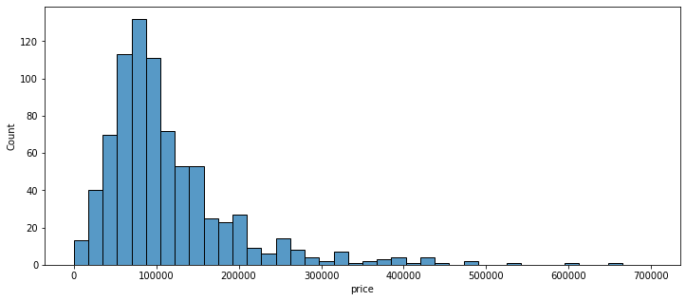
Histograma - kaina

Slide 9
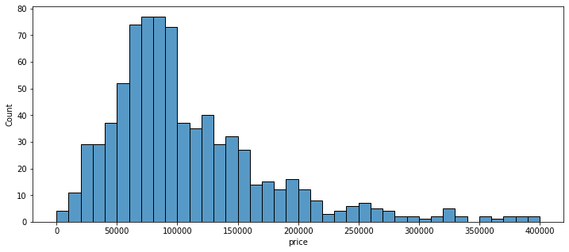
Histograma - kaina (cut outliers)

Slide 10
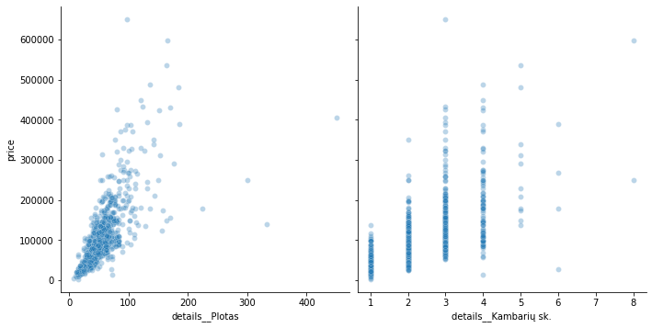
Kainos priklausomybė nuo būsto ploto ir kambarių sk.

Slide 11
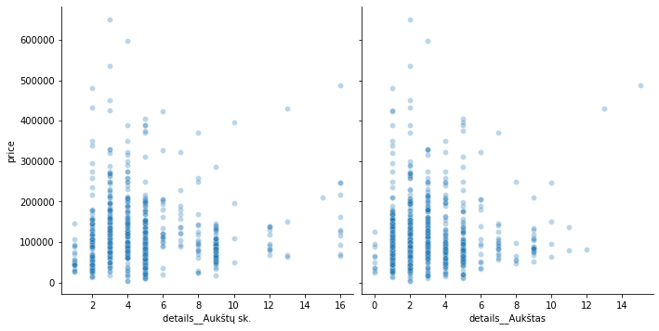
Kainos priklausomybė nuo aukštų sk. ir būsto aukšto

Slide 12
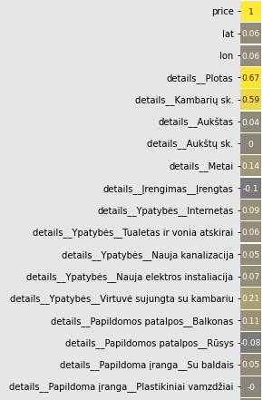
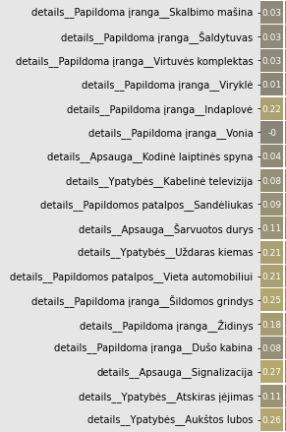
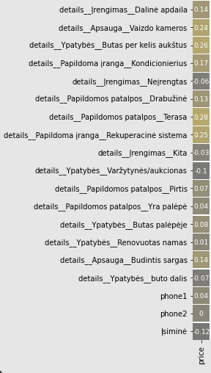
Koreliacija
Koreliacija

Slide 13
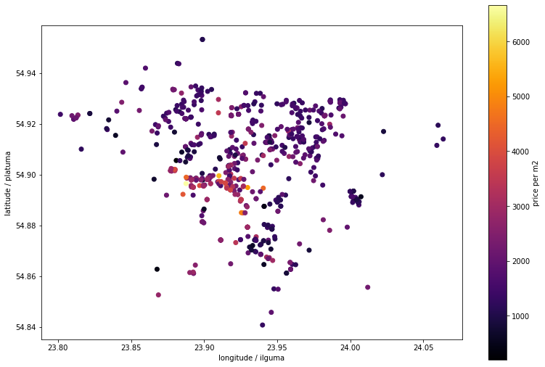
kaina/m²: erdvinis pasiskirstymas

Slide 14
Aprašymo laukelis 1/4
desc : Parduodu gera buta Žaliakalnyje
Prie kliniku,mūriniame name
Butas po pilno remonto
Su visais baldais ir buit.technika
Orkaitė,šaldytuvas,skalbyklė
Šarvuotos durys
Plastikiniai langai
Yra didelis naujai istiklintas balkonas 7 k.m. ir rusys
Bute tamsus kambariukas
Galima iškart eit ir gyvent
BE TARPININKU
SMS IR SKAMBUČIAI
AGENTUROMS NE !!!

Slide 15
Duomenų pvz. 2/4
price : 60500
price_per_m2 : 2160.714285714286
address : Kaunas, Eiguliai, Kalniečių g.
lat : nan
lon : nan
details__Plotas : 28.0
details__Kambarių sk. : 1
details__Aukštas : 1
details__Aukštų sk. : 9
details__Metai : 1985
details__Pastato tipas : Mūrinis
details__Šildymas : Centrinis
details__Įrengimas__Įrengtas : 1.0
details__Ypatybės__Internetas : 1.0
details__Ypatybės__Tualetas ir vonia atskirai : nan
details__Ypatybės__Nauja kanalizacija : nan
details__Ypatybės__Nauja elektros instaliacija : nan
details__Ypatybės__Virtuvė sujungta su kambariu : nan
details__Papildomos patalpos__Balkonas : 1.0
details__Papildomos patalpos__Rūsys : 1.0
details__Papildoma įranga__Su baldais : 1.0
details__Papildoma įranga__Plastikiniai vamzdžiai : nan
details__Papildoma įranga__Skalbimo mašina : 1.0
details__Papildoma įranga__Šaldytuvas : 1.0
details__Papildoma įranga__Virtuvės komplektas : 1.0
details__Papildoma įranga__Viryklė : 1.0
details__Papildoma įranga__Indaplovė : nan
details__Papildoma įranga__Vonia : 1.0
details__Apsauga__Kodinė laiptinės spyna : 1.0
details__Pastato energijos suvartojimo klasė : A
details__Ypatybės__Kabelinė televizija : 1.0
details__Papildomos patalpos__Sandėliukas : 1.0
details__Apsauga__Šarvuotos durys : 1.0

Slide 16
Duomenų pvz. 3/4
details__Namo numeris : nan
details__Ypatybės__Uždaras kiemas : nan
details__Papildomos patalpos__Vieta automobiliui : nan
details__Papildoma įranga__Šildomos grindys : nan
details__Papildoma įranga__Židinys : nan
details__Papildoma įranga__Dušo kabina : nan
details__Apsauga__Signalizacija : nan
details__Ypatybės__Atskiras įėjimas : nan
details__Ypatybės__Aukštos lubos : nan
details__Buto numeris : nan
details__Įrengimas__Dalinė apdaila : nan
details__Apsauga__Vaizdo kameros : nan
details__Ypatybės__Butas per kelis aukštus : nan
details__Papildoma įranga__Kondicionierius : nan
details__Įrengimas__Neįrengtas : nan
details__Papildomos patalpos__Drabužinė : nan
details__Papildomos patalpos__Terasa : nan
details__Papildoma įranga__Rekuperacinė sistema : nan
details__Įrengimas__Kita : nan
details__Ypatybės__Varžytynės/aukcionas : nan
details__Papildomos patalpos__Pirtis : nan
details__Papildomos patalpos__Yra palėpė : nan
details__Ypatybės__Butas palėpėje : nan
details__Ypatybės__Renovuotas namas : nan
details__Apsauga__Budintis sargas : nan
details__Ypatybės__buto dalis : nan
phone1 : 37069192653.0
phone2 : nan
Įdėtas : 2022-03-06
Redaguotas : 2022-05-23
Aktyvus iki : 2022-06-04
Įsiminė : 23.0
Peržiūrėjo : 3360/22 (iš viso/šiandien)

Slide 17
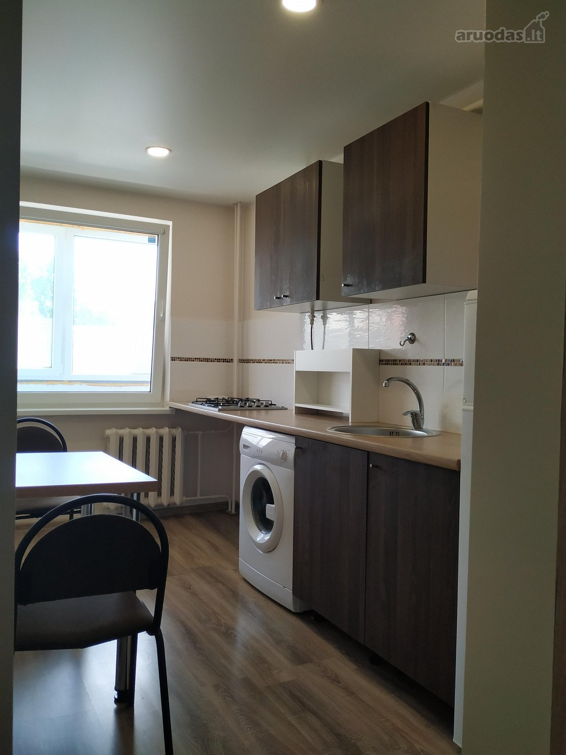
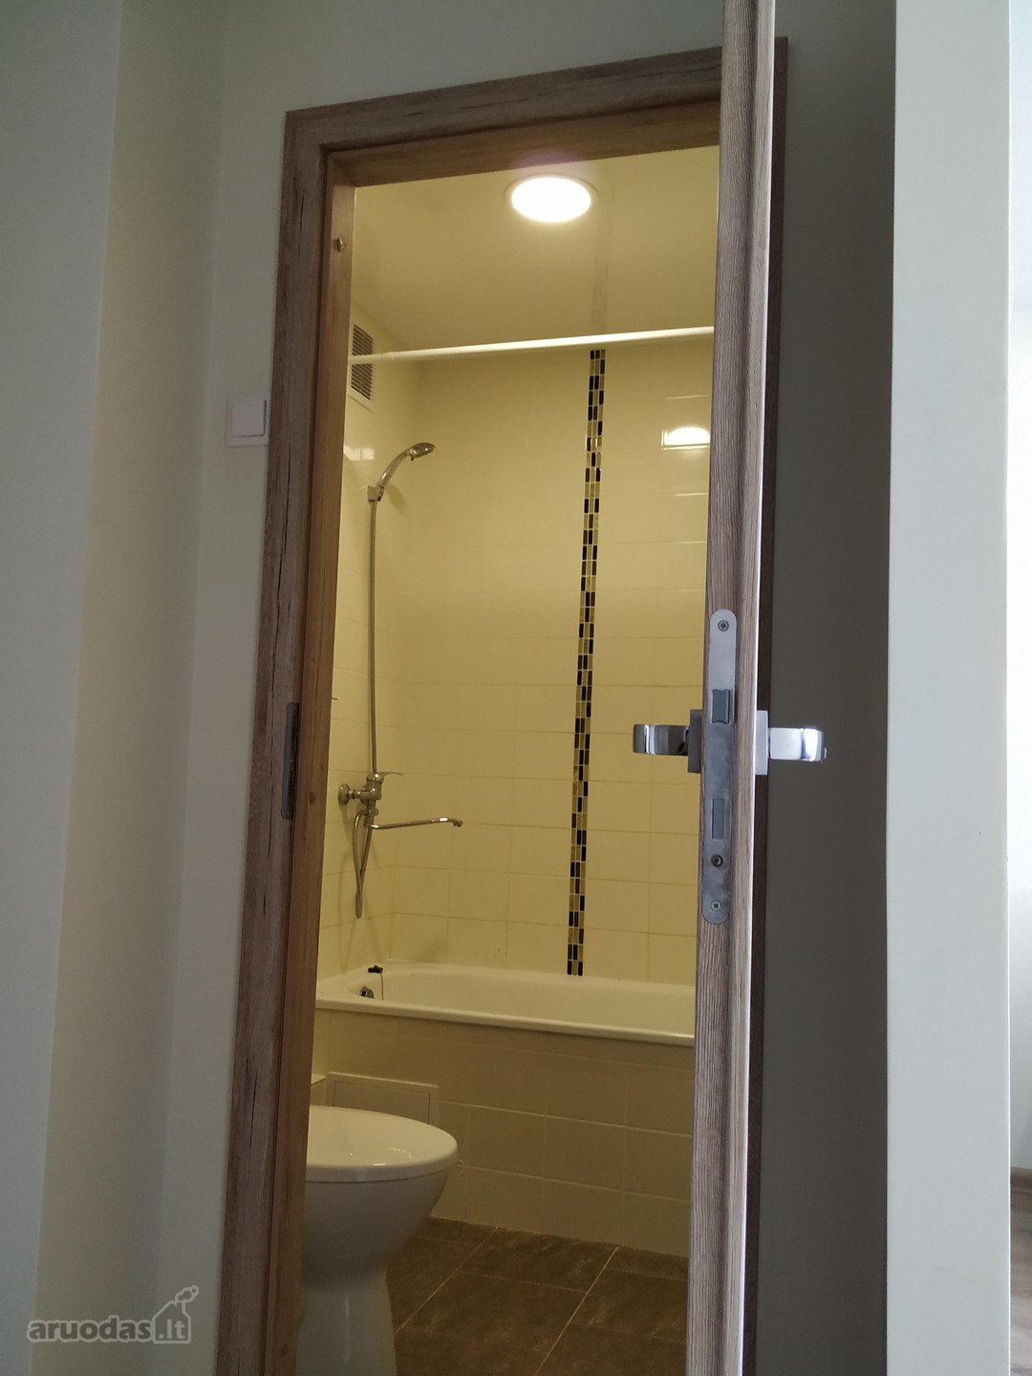
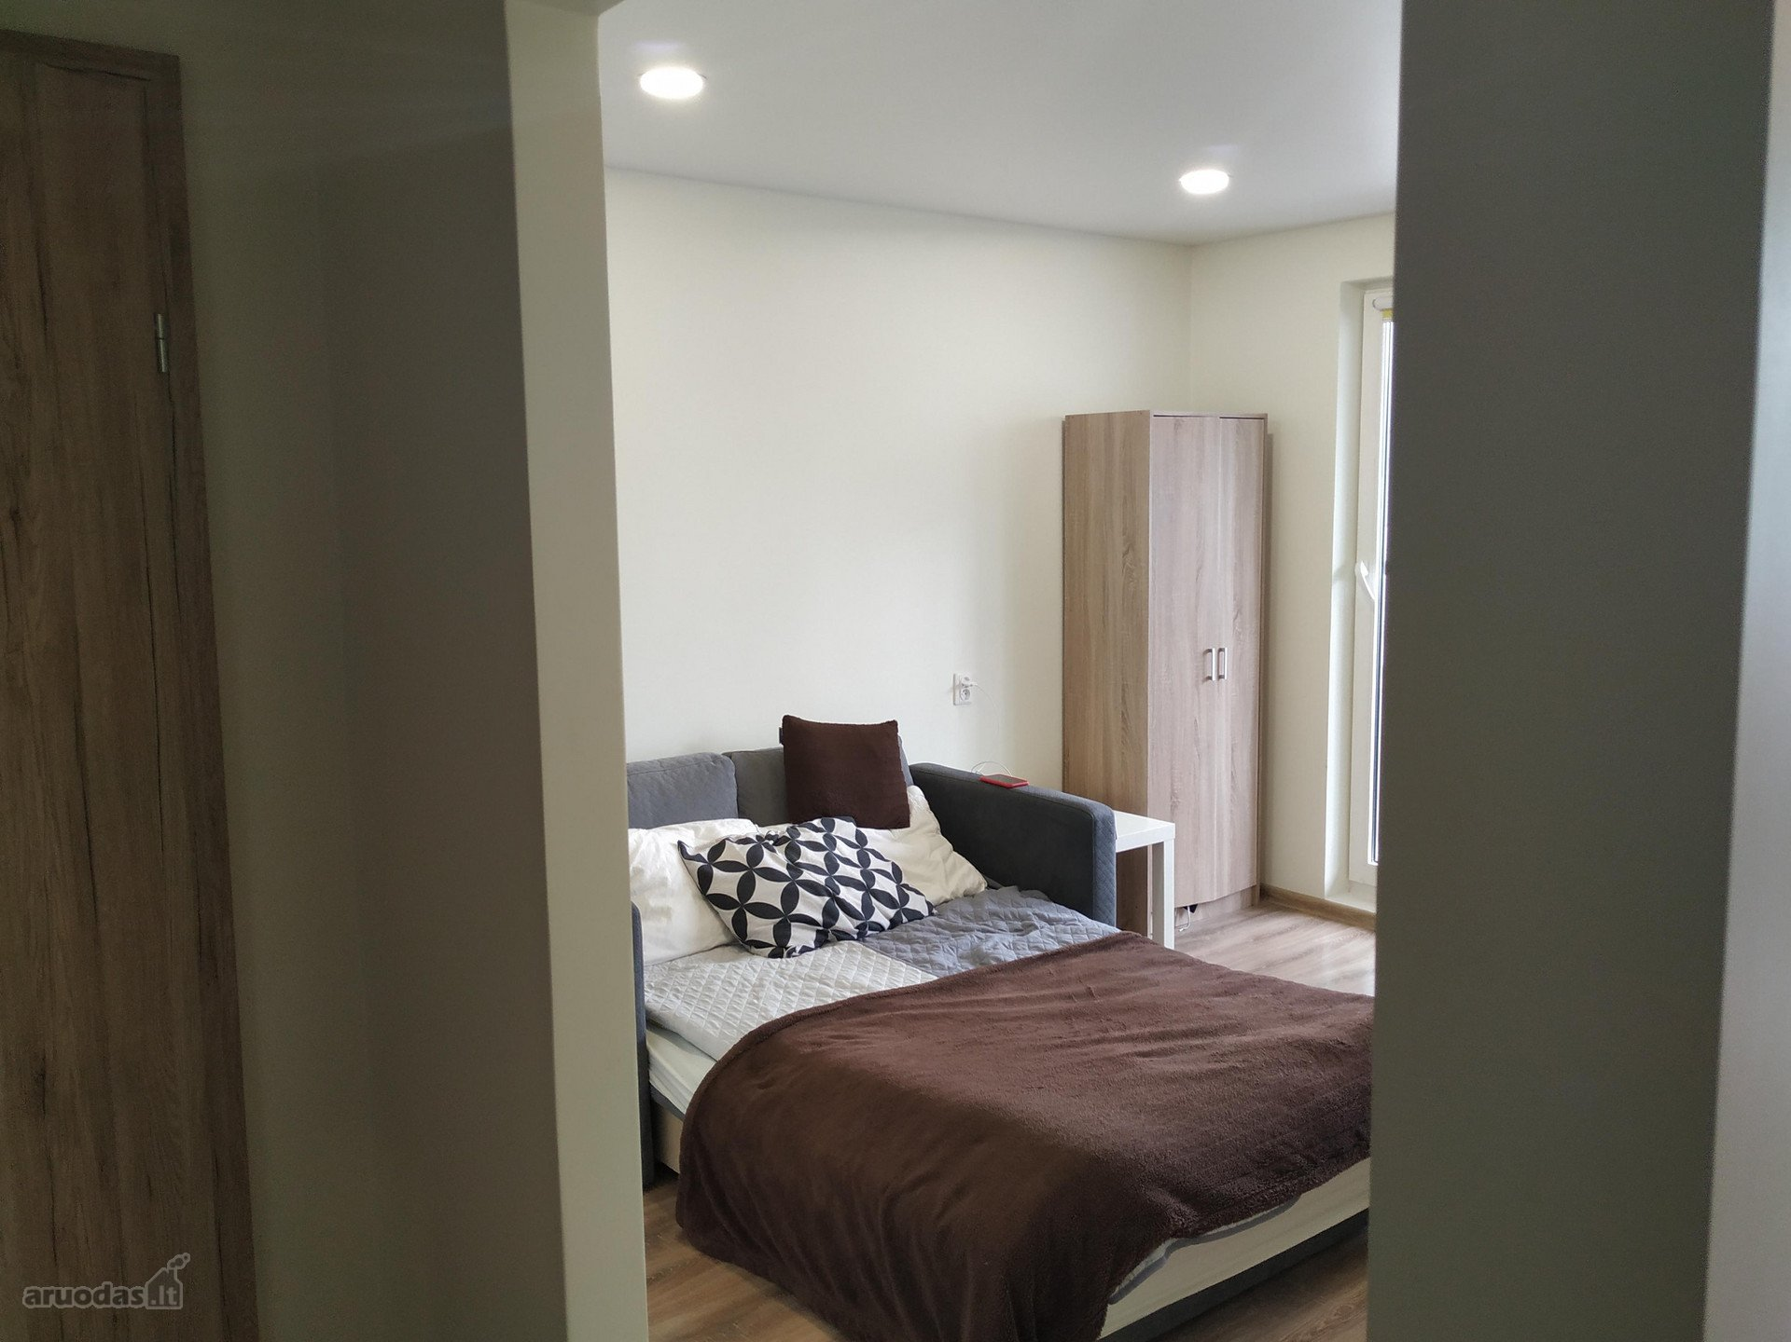
Duomenys 4/4 (iki 28 paveiksliukų)

Slide 18
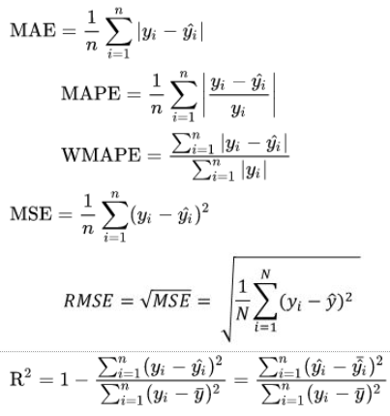
LinearRegression: train 70 % test 30 %

Slide 19
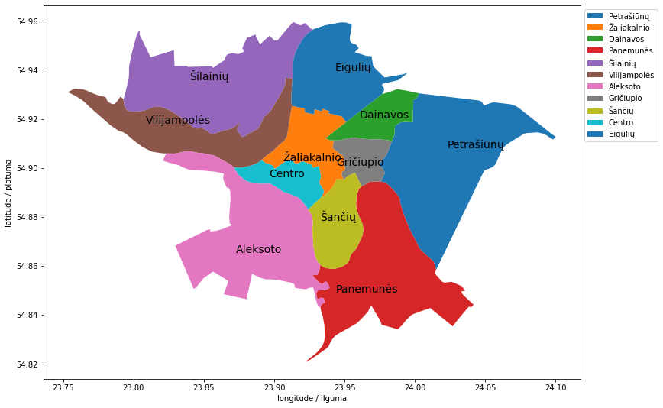

Slide 20
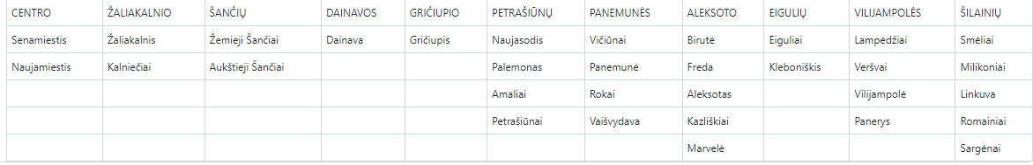
Seniūnijos ir mikrorajonai

Slide 21
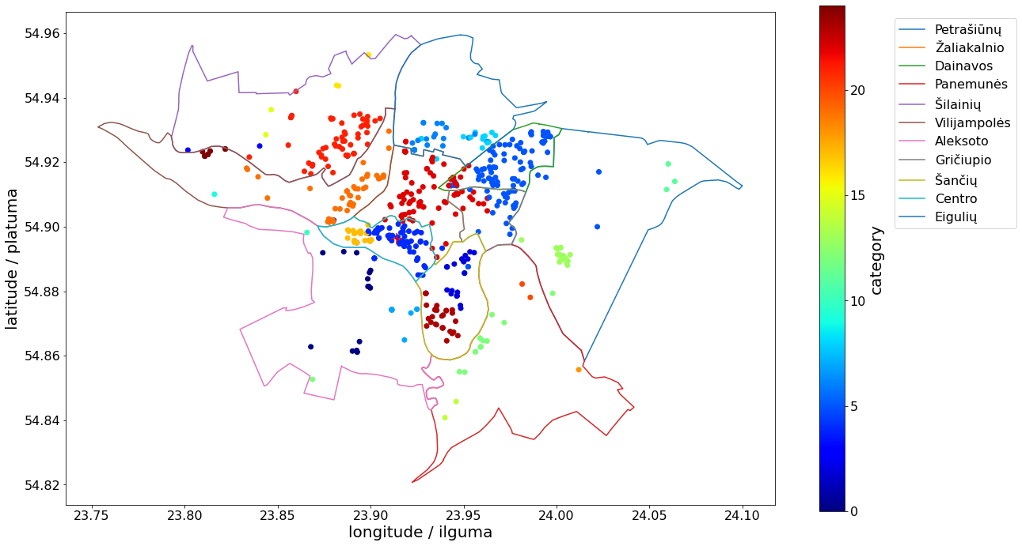
Parduodamų butų pasiskirstymas pagal seniūnijas ir mikrorajonus

Slide 22
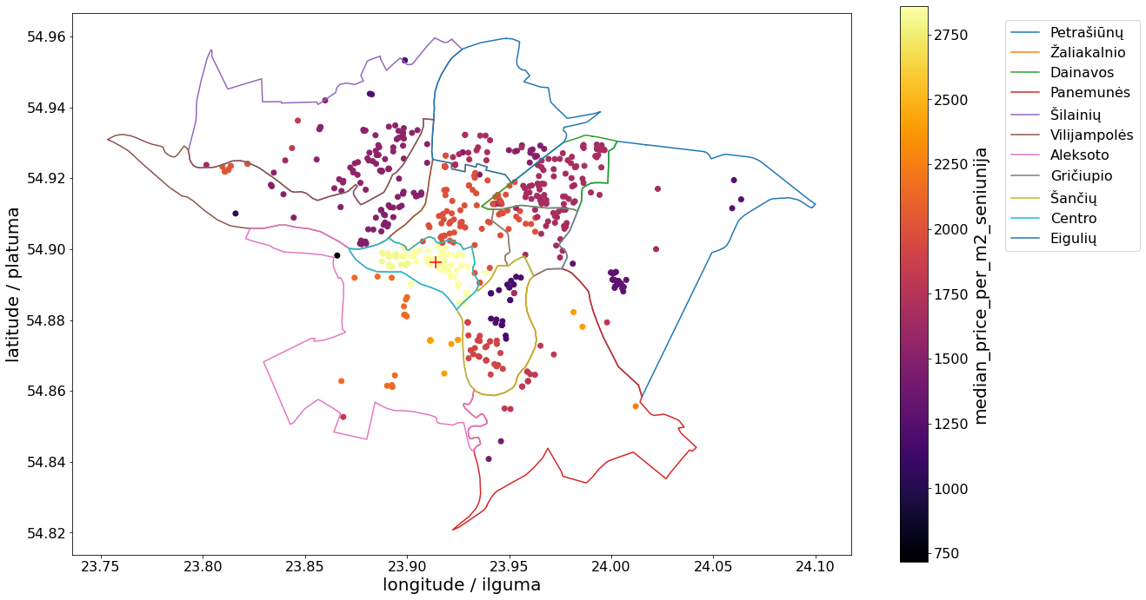
Parduodamų būstų kainų/m² mediana seniūnijoje/mikrorajone

Slide 23
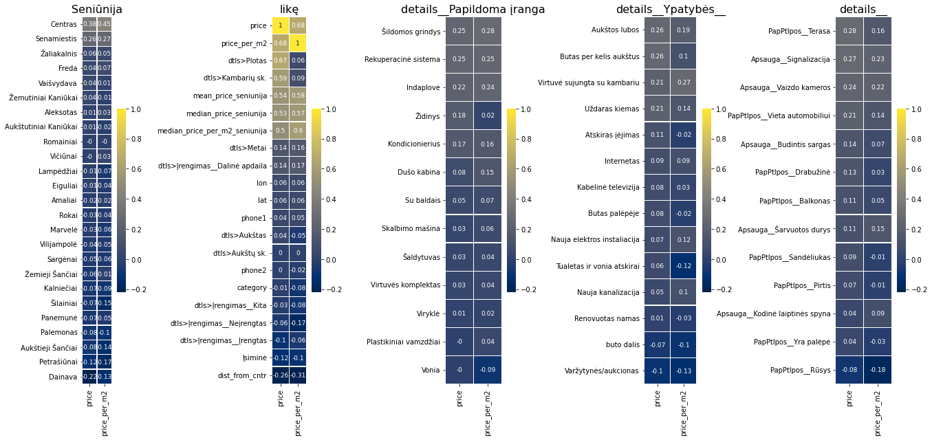

Slide 24
Selected features - 14
'details__Plotas',
'details__Metai',
'median_price_seniunija'
'details__Kambarių sk.',
'details__Aukštas',
'dist_from_cntr',
'details__Apsauga__Signalizacija',
'details__Apsauga__Vaizdo kameros',
'details__Papildomos patalpos__Terasa',
'details__Papildomos patalpos__Vieta automobiliui',
'details__Ypatybės__Aukštos lubos',
'details__Ypatybės__Butas per kelis aukštus',
'details__Ypatybės__Uždaras kiemas',
'details__Ypatybės__Virtuvė sujungta su kambariu',

Slide 25
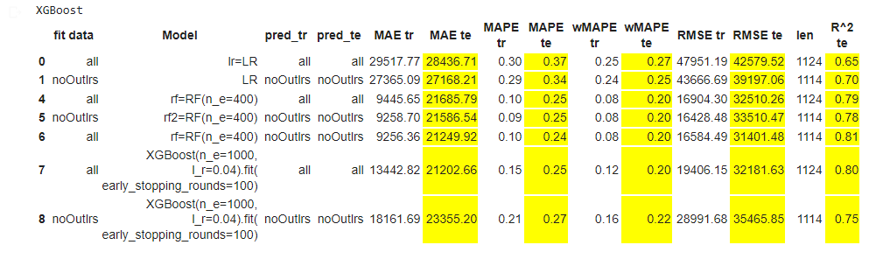
Tested models with selected features (14)
Išvada: Išbandėme 3 modelius, geriausi rezultatai XGBoost - R²=0.8
LR - Linear Regression
RF - Random Forest
XGBoost - eXtreme Gradient Boost

Slide 26
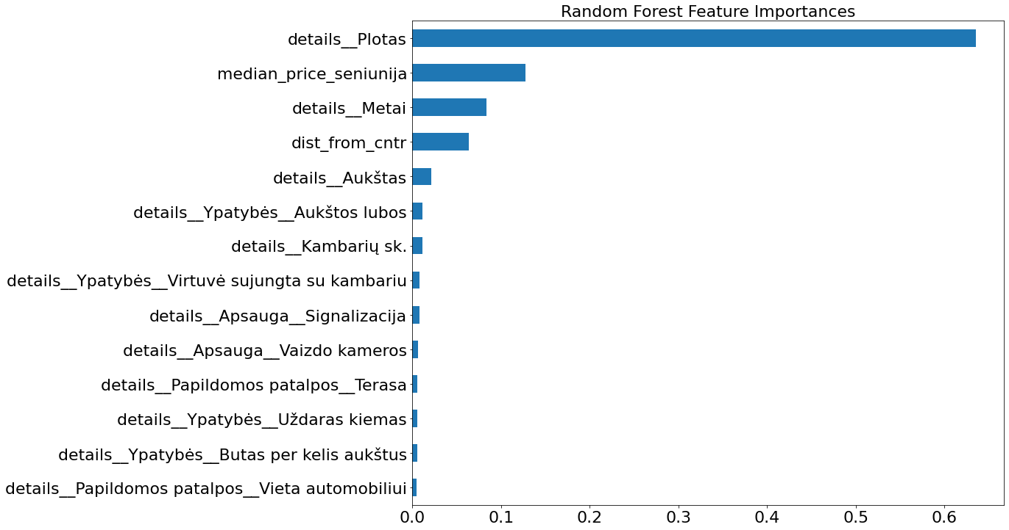

Slide 27
Išvados:
Didžiausią įtaką buto kainai turi plotas, būsto kainų seniūnijoje mediana (išrikiavus vidurinė vertė), statybos metai, atstumas iki miesto centro, aukštas.
Geriausiai buto kainą nuspėja XGBoost modelis.
Tikslumas - 80%.
App: https://huggingface.co/spaces/alinaL/Kaunas_Aruodas
Iš Aruodo atsisiųstų ir išgautų duomenų nebuvo panaudotos (ignoruotos) trys grupės duomenų: 1. nuoraukos; 2. tekstinis aprašymas; 3. kiti tekstiniai ir laiko tipo duomenys. dėl to modelis netenka tikslumo ir esant tikslumo poreikiui galime padidinti tikslumą už didesnę investiciją.

